Slide 1

ASAM DAN BASA
PERTEMUAN 4
Adri Nora S.Si M.Si
BIOTEKNOLOGI
FAKULTAS ILMU-ILMU KESEHATAN

Slide 2

KEMAMPUAN AKHIR YANG DIHARAPKAN
Mampu membedakan asam basa yang kuat dan lemah
Mampu menjelaskan tentang asam basa brownsted lowry, lewis, dan arrenius
Mampu menentukan sifat asam dan basa suatu senyawa

Slide 3
Asam adalah suatu larutan yang memiliki pH < 7
Basa adalah suatu larutan yang memiliki pH > 7
Asam dan Basa
Asam basa Lewis
Asam basa Brownsted Lowry
Semua reaksi senyawa organik berkaitan dengan senyawa asam dan basa
Senyawa asam basa merupakan senyawa yang banyak terdapat dalam kehidupan sehari-hari

Slide 4
Asam basa brownsted lowry
Asam basa Brownsted-Lowry merupakan reaksi yang berhubungan dengan transfer proton
Asam Brownsted adalah suatu senyawa yang dapat mendonorkan proton
Basa Brownsted adalah suatu senyawa yang dapat menerima proton

Slide 5
Asam dan basa lewis
Asam basa Lewis merupakan reaksi yang berhubungan dengan transfer elektron
Asam Brownsted adalah suatu senyawa yang dapat menerima elektron
Basa Brownsted adalah suatu senyawa yang dapat mendonorkan elektron
Notes:
Reaksi-reaksi yang ada pada senyawa organik merupakan reaksi asam basa lewis. Atom-atom yang kekurangan electron bersifat sebagai asam lewis. Contohnya adalah atom golongan III

Slide 6
Mekanisme reaksi
Mekanisme reaksi adalah proses langkah demi langkah urutan reaksi dasar dimana perubahan kimia secara keseluruhan terjadi

Slide 7
Dengan adanya mekanisme reaksi maka kita dapat memprediksi hasil suatu reaksi kimia
Pada mekanisme reaksi digunakan tanda-tanda panah yang menunjukkan:
Jalannya suatu electron dari satu senyawa ke senyawa lainnya
Pemutusan ikatan kovalen antar atom
Arah tanda panah yaitu dari bagian senyawa yang memiliki kelebihan electron ke bagian senyawa lain yang memiliki kekurangan electron
Mekanisme reaksi dapat digunakan tanpa menyalahkan aturan oktet

Slide 9
Kekuatan asam dan basa
Kuat
Asam dan basa
Lemah
Asam dan basa kuat artinya dapat terionisasi sempurna di dalam air, sedangkan asam dan basa lemah tidak dapat terionisasi sempurna di dalam air
Asam kuat: HCl + H₂O → H₃O⁺ + Cl⁻
Basa lemah:

Slide 10
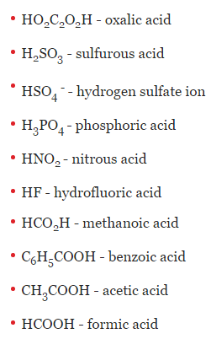
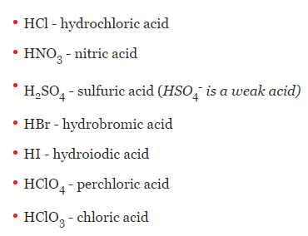
Berikut adalah beberapa senyawa asam lemah
Berikut adalah beberapa senyawa asam kuat

Slide 11
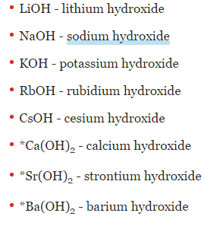
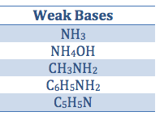
Berikut adalah beberapa senyawa basa kuat
Berikut adalah beberapa senyawa basa lemah

Slide 12
Ketetapan asam lemah (Ka)
Apabila nilai Ka semakin besar maka senyawa tersebut adalah asam yang semakin kuat dan jika nilai Ka semakin kecil maka senyawa tersebut adalah asam yang semakin lemah

Slide 13
Hubungan antara pKa dengan pH
pKa = - log Ka
pH = -log [H⁺]
Semakin besar nilai pKa maka asam semakin lemah. Sementara apabila pKa semakin kecil, maka asam akan semakin kuat.
Contohnya : nilai Ka dari Asam asetat 1,76. 10⁻⁵

Slide 14
Untuk mengetahui kekuatan basa dapat dilihat dari kekuatan pKa dari asam konjugasinya. Apabila asam konjugasinya adalah asam kuat, maka basa tersebut lemah. Sementara, apabila asam konjugasinya adalah asam lemah, maka basa tersebut kuat.
Contohnya:

Slide 15
Hubungan antara struktur dengan kekuatan asam dan basa
1. Jari-jari ion: dari atas ke bawah dalam sistem periodic, jari-jari atom akan semakin besar sehingga kekuatan asam akan semakin bertambah
2. Keelektronegatifan: dari kiri ke kanan dalam sistem periodic, keelektronegatifan akan semakin besar sehingga kekuatan asam akan semakin bertambah

Slide 16
Keelektronegatifan: dari kanan ke kiri semakin kuat asamnya, maka basa konjugasinya dari kanan ke kiri akan semakin lemah

Slide 17
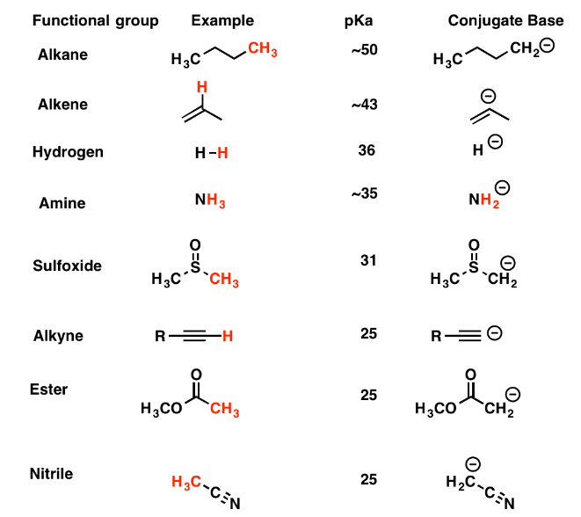
Kekuatan asam basa hidrokarbon

Slide 18
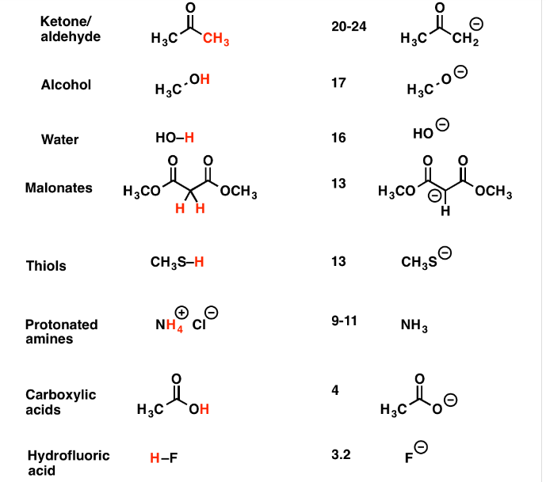

Slide 19
